Slide 1
Краткий обзор изменений в Валютном контроле с 01.03.2018г. (не включает порядок списания и зачисления ДС)
Консалтинговый центр
ПАО Сбербанк

Slide 2
Основные изменения по валютному контролю
(Инструкции Банка России №181-И от 16.08.2017 г.)
Отменяется
Инструкция Банка России от 04.06.2012 г. №138-И
01.03.2018 г. Вступает в силу
Инструкция Банка России от 16.08.2017 г. №181-И
Основные изменения | Для Клиента
Отмена базовых документов валютного контроля: - Паспорта сделки; - Справки о валютных операциях. Определение следующих форм учета и отчетности: - Справка о подтверждающих документах; - Ведомость банковского контроля . | Либерализация ВК- снижение нагрузки на резидентов / уменьшение оснований для нарушения закона, снижение штрафных санкций
Сокращение сроков принятия контракта на обслуживание - с 3-х до 1-го дня | Повышение оперативности
Для экспортеров – введение упрощенного порядка постановки контрактов на учет , установление возможности представления распоряжения о распределении денежных средств с транзитного счета ДО представления в Банк документов по валютной операции | Расчеты станут быстрее и проще
Новые суммовые критерии постановки контракта на учет: для импортных контрактов и кредитных договоров ≥ 3 млн. руб.; для экспортных контрактов ≥ 6 млн. руб. | Упрощение работы с Банком
Самостоятельное кодирование валютных операций клиента Банком на основании представленных клиентом документов и информации | Упрощение работы с Банком
Исключение представления документов по контрактам до 200 тыс. рублей | Упрощение работы, Экономия на комиссии за ВК

Slide 3
Основные изменения по валютному контролю
(Инструкции Банка России №181-И от 16.08.2017 г.)
AS IS
TO BE
Оформление Паспорта сделки
(форма учета и отчетности Банка России)
Постановка контракта на учет с присвоением Уникального номера контракта/кредитного договора
Переоформление ПС/закрытие ПС
Внесение изменений в Раздел I Ведомость банковского контроля(ВБК)/снятие контракта с учета
Справка о валютных операциях
(форма учета и отчетности Банка России)
Представление документов и информации по валютной операции

Slide 4
Документооборот между Банком и Резидентом
Инструкцией № 181-И предусмотрено установления согласованного порядка между банком и резидентом по обмену документами и информацией в целях валютного контроля.
Обмен между Банком и Клиентом документами и информацией может осуществляться в электронном виде с использованием системы ДБО или на бумажных носителях через ВСП.
Формы Банка России | Формы Банка
Справка о подтверждающих документах | Сведения об экспортном контракте
 | Заявление о снятии с учета контракта (кредитного договора)
Ведомость банковского контроля | Заявление о внесении изменений в раздел I Ведомости банковского контроля
 | Сведения о валютной операции
 | Рекомендуемая форма сопроводительного письма при представлении контракта (кредитного договора) для его постановки на учет*
* Форма используется при представлении документов и информации на бумажном носителе.

Slide 5
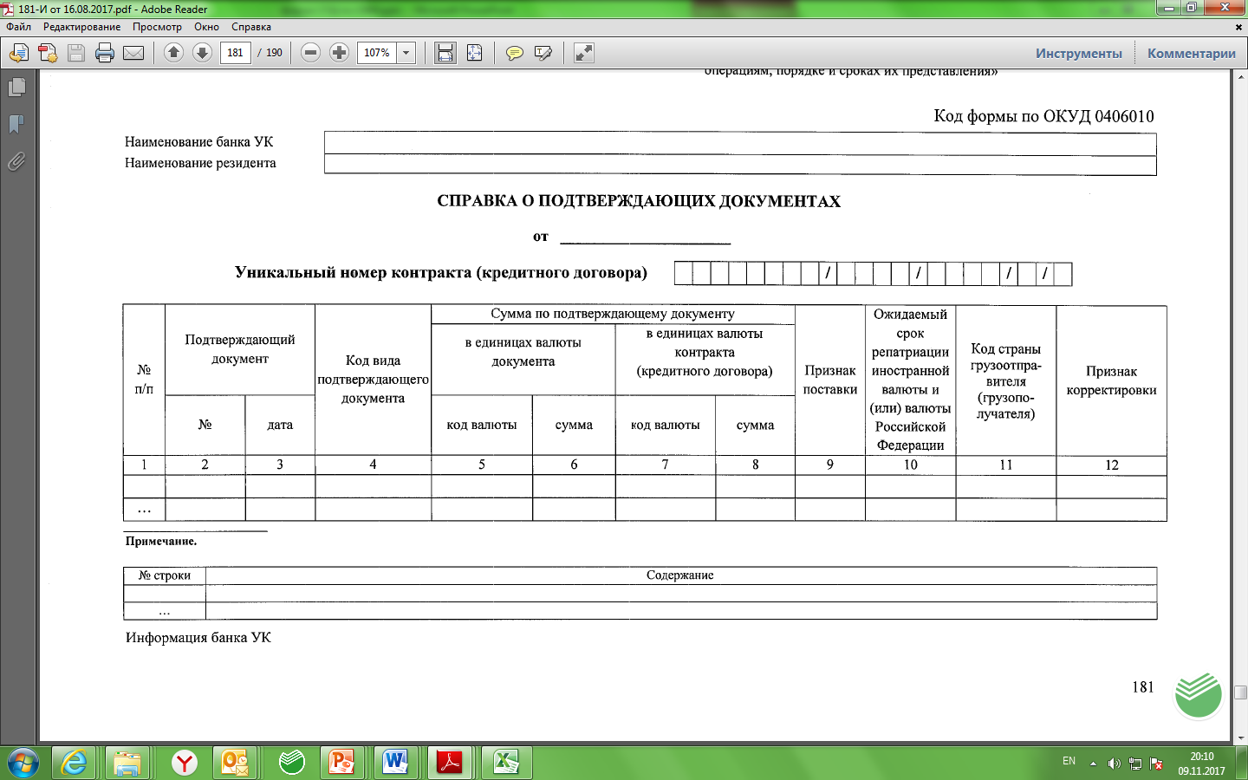
Справка о подтверждающих документах (Приложение 6 к 181-И)
15 раб. дней следующего месяца !
Изменение формы и порядка оформления Справки о подтверждающих документах

Slide 6
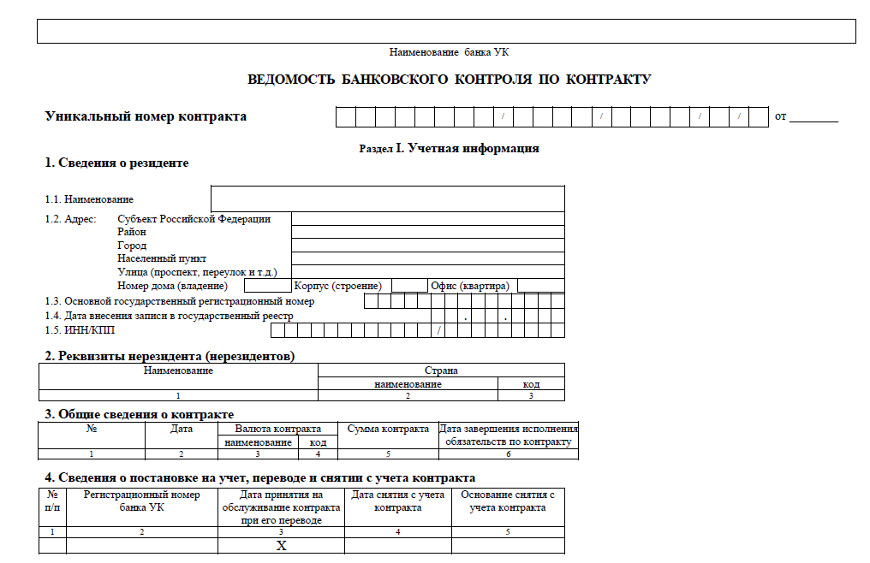
Ведомость банковского контроля (Приложение 4 к 181-И)
Ведомость банковского контроля (раздел I)

Slide 7
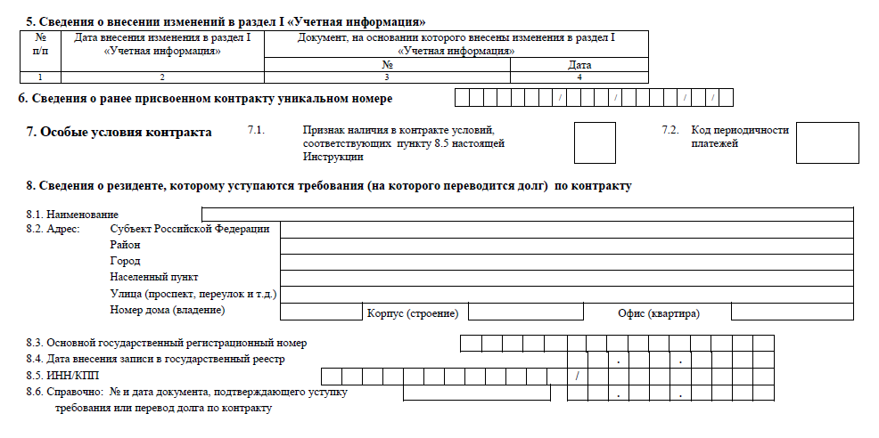
Ведомость банковского контроля (Приложение 4 к 181-И)
Ведомость банковского контроля (раздел I)

Slide 8
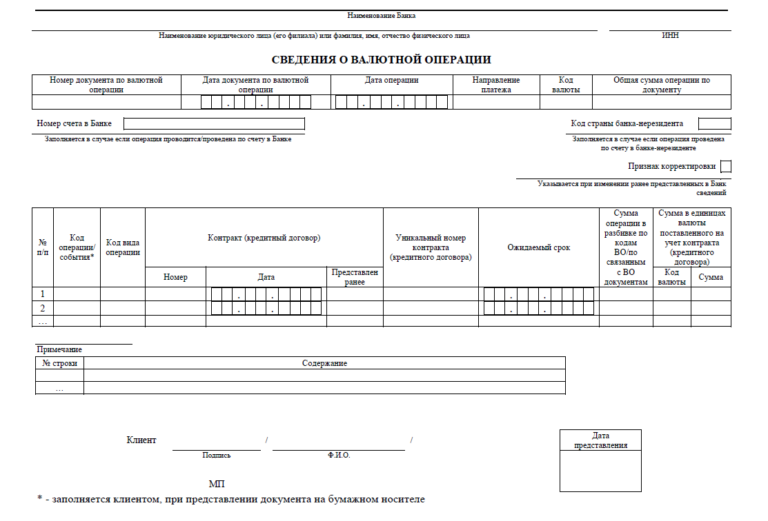
Сведения о валютной операции

Slide 9
Требование о постановке контракта (кредитного договора) на учет в уполномоченном банке (Гл. 4 181-И)
Требование о постановке контракта на учет распространяется на договоры (контракты), заключенные между резидентами и нерезидентами, предусматривающие осуществление расчетов через счета резидентов, открытых в уполномоченных банках и (или) в банках-нерезидентах
Сумма обязательств по контракту (кредитному договору) на дату заключения контракта
равна или превышает:
ЭКСПОРТ
6 млн. руб.
ИМПОРТ / КРЕДИТНЫЙ
3 млн. руб.
Паспорт сделки
Теперь:
Уникальный номер
Договоры об экспорте/импорте товаров
(в т.ч. агентские договоры, договоры комиссии, договоры поручения)
Договоры
об оказании услуг
(в т.ч. агентские договоры, договоры комиссии, договоры поручения)
Договоры передачи движимого /недвижимого имущества
по договору аренды/лизинга
Кредитные договоры/
договоры займа
Договоры на продажу/приобретение и (или) оказание услуг, связанных с продажей/приобретением ГСМ и иных МТЗ, необходимых для эксплуатации ТС в пути

Slide 10
Постановка контракта на учет в банк (Гл. 5 181-И)
представляет в УБ
РЕЗИДЕНТ - ЭКСПОРТЕР
Экспортный контракт
или
выписку из экспортного контракта, содержащую информацию в рамках контроля ст. 19 173-ФЗ.
Сведения об экспортном контракте ¹ :
Вид ЭК (1, 3, 9)²
Дата и номер (при наличии)
Валюта ЭК (наименование)
Сумма обязательств
Дата завершения исполнения обязательств по контракту
Реквизиты нерезидента (нерезидентов): наименование, страна)
ИЛИ
представляет в УБ
резидент представляет в банк УК экспортный контракт или выписку из него в срок не позднее 15 рабочих дней после даты постановки на учет.
РЕЗИДЕНТ - ИМПОРТЕР
Импортный контракт (кредитный договор)
или выписку из импортного контракта /КД, содержащую информацию, в рамках контроля
ст.19 173-ФЗ.
** Если сведения о контракте не соответствуют экспортному контракту,
банк УК самостоятельно вносит изменения в раздел 1 ВБК/2раб.дня
Банк принимает контракт на учет и присваивает уник№ не позднее следующего рабочего дня + формирует ВБК+ 1 раб день на отправку уник№ по форме банка
¹ По форме, установленной уполномоченным банком;
² Виды контрактов: 1- экспорт товара, 3 – экспорт услуг (в т.ч. передача резидентом имущества в аренду), 9 – смешанный вид контракта (для постановки на учет по сведениям об ЭК, контракт должен содержать только экспортную составляющую)

Slide 11
Сроки постановки на учет контракта (кредитного договора) (Гл. 5 181-И)
5.7.1.
При списании иностранной валюты или валюты Российской Федерации в пользу нерезидента со счета резидента, открытого в банке УК – не позднее даты представления распоряжения о списании ДС
платеж
5.7.2.
При зачислении иностранной валюты или валюты Российской Федерации от нерезидента на счет резидента, открытый в банке УК – не позднее 15 рабочих дней после даты зачисления ДС на счет
зачисление
5.7.3.
При зачислении от нерезидента или при списании в пользу нерезидента иностранной валюты (валюты Российской Федерации) на счет (со счета) резидента, открытый в банке – нерезиденте – не позднее 30 рабочих дней после месяца, в котором была осуществлена операция
Если сумма обязательств контрактом не определена (КОНТРАКТ БС):
ЭКСПОРТ – до срока представления д-тов по операции, превышающей эквивалент 6 млн руб.,
ИМПОРТ – до срока представления операции, превышающей эквивалент 3 млн руб.
5.7.4.
5.7.5.
При исполнении обязательств посредством вывоза с территории РФ (ввоза на территорию РФ) и при наличии требования о таможенном декларировании – не позднее даты подачи ДТ
5.7.6.
При исполнении обязательств посредством вывоза с территории РФ (ввоза на территорию РФ) и при отсутствии требования о таможенном декларировании – не позднее срока представления СПД
5.7.7.
При исполнении обязательств посредством выполнения работ, оказания услуг, передачи информации и РИД, в том числе исключительных прав на них – не позднее срока представления СПД
5.7.8.
При исполнении обязательств способом, отличных от указанных в п. п. 5.7.1-5.7.7 – не позднее срока представления СПД, либо в иные сроки, установленные Инструкцией в отношении представления соответствующей информации
Каждому контракту присваивается только ОДИН уникальный номер!

Slide 12
Внесение изменений в контракт (кредитный договор) (Гл. 7 181-И): Заявление + Документы/Информация-основание*
В Заявлении о внесении изменений в раздел 1 ВБК должны быть указаны:
*Уникальный номер контракта
*Содержание изменений
*Реквизиты документов–оснований для изменений (№/дата) или Сведения о резиденте (если изменяются только они)
*Дата подписания резидентом заявления о внесении изменений в раздел 1 ВБК.
Сроки подачи заявления
При внесении изменений и (или) дополнений в контракт, а также при изменении иных сведений, содержащихся в разделе 1 ВБК по принятому на учет Контракту
– не позднее 15 рабочих дней после даты оформления документов - оснований
В случае если в Контракте содержатся условия о возможности его продления (пролонгации) без подписания дополнений и изменений или в случае, когда Контракт действует до исполнения обязательств
– не позднее 15 рабочих дней после даты, указанной в графе 6 пункта 3 раздела 1 ВБК
При изменении сведений о резиденте, - не позднее 30 рабочих дней после даты внесения соответствующих изменений в Единый государственный реестр юридических лиц, либо в Единый государственный реестр индивидуальных предпринимателей, либо в реестр государственных нотариальных контор и контор нотариусов, занимающихся частной практикой, либо в реестр адвокатов субъекта Российской Федерации.
Пункт 7.4
Пункт 7.9
Пункт 7.8
* Достаточно одного Заявления - при изменении сведений о резиденте, а также при наличии в Контракте условия о возможности его продления без подписания дополнений, когда К действует до исполнения сторонами обязательств.

Slide 13
Снятие с учета контракта (кредитного договора) (Гл. 6 181-И)
Резидент представляет в банк
Заявление о снятии с учета контракта
6.1.1. при переводе на обслуживание в другой уполномоченный банк, а также при закрытии резидентом всех расчетных счетов в банке УК
6.1.2. при исполнении сторонами всех обязательств по контракту, вкл. исполнение обязательств третьим лицом
6.1.6. при прекращении оснований, требующих постановки Контракта на учет, в т.ч. при внесении изменений, а также в случае ошибочного принятия на учет при отсутствии оснований, требующих его принятия на учет
6.1.3. при уступке резидентом требования другому лицу - резиденту либо при переводе долга резидентом на другое лицо - резидента
6.1.4. при уступке резидентом требования нерезиденту либо при переводе долга резидентом на нерезидента
6.1.5. при исполнении (прекращении) обязательств по иным, не указанным в п.п. 6.1.2 основаниям, предусмотренным законодательством Российской Федерации
Банк имеет право самостоятельно снять с учета Контракт по истечении 90 календарных дней, следующих за датой, указанной в графе 6 пункта 3 Раздела 1 ВБК.
При закрытии резидентом всех счетов в банке УК без снятия с учета К (КД) либо при ликвидации резидента, банк УК вправе снять Контракт в установленный им срок.

Slide 14
Федеральный закон № 325-ФЗ от 14.11.2017 (вступает в силу с 14.05.2018 года)
Изменения в валютном законодательстве
1. Изменения части 1.1 статьи 19 Федерального закона от 10.12.2003 № 173-ФЗ «О валютном регулировании и валютном контроле» (далее – Федеральный закон № 173-ФЗ)
В целях исполнения требования о репатриации иностранной валюты и валюты Российской Федерации во внешнеторговых договорах (контрактах) должны быть указаны сроки исполнения сторонами обязательств.
При осуществлении внешнеторговой деятельности резиденты обязаны представлять уполномоченным банкам информацию
ЭКСПОРТЕРЫ
ИМПОРТЕРЫ
О сроках получения от нерезидентов на свои счета в уполномоченных банках иностранной валюты и (или) валюты Российской Федерации за исполнение обязательств по внешнеторговым договорам (контрактам) путем передачи нерезидентам товаров, выполнения для них работ, оказания им услуг, передачи им информации и РИД, в том числе исключительных прав на них, в соответствии с условиями внешнеторговых договоров (контрактов);
О сроках исполнения нерезидентами обязательств по внешнеторговым договорам (контрактам) путем передачи резидентам товаров, выполнения для них работ, оказания им услуг, передачи им информации и РИД, в том числе исключительных прав на них, в счет осуществленных резидентами авансовых платежей и сроках возврата указанных авансовых платежей в соответствии с условиями внешнеторговых договоров (контрактов);

Slide 15
Центр компетенций по Внешнеэкономической деятельности 8-800-200-94-45
Менеджер ВЭД по Липецкой области
Ларин Олег Алексеевич
тел. 8-800-200-94-45, доб. 11-035, OALarin@sberbank.ru
http://www.sberved.ru​ - семинары по валютному законодательству в режиме видеоконференции

